Slide 1
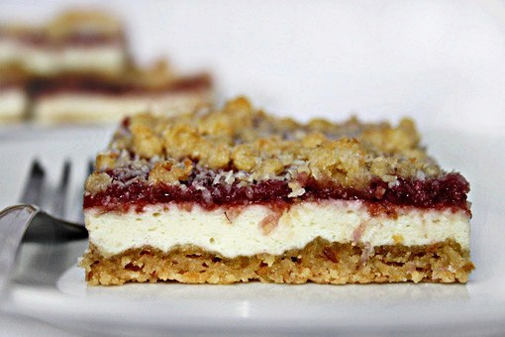
Малиновый чизкейк

Slide 2
Ингредиенты:
Мука - 160 г Сахар - 230 грамм Сливочное масло - 110 г Сливочный сыр - 500 г Миндаль (молотый) - 50 г
Орехи - 100 г Яйца - 2 шт Ваниль - 2 чайные ложки Свежая малина или малиновый джем - 300 г

Slide 3
Приготовление
1. Измельчите орехи, добавьте муку и 100 г сахара. 2. Добавьте охлажденное масло и вилкой разомните массу до образования крошки. Выложите на противень и равномерно распределите. Выпекайте в духовке в течение 12 минут при 170-180 градусах. 3. Взбейте сливочный сыр со 130 граммами сахара. По одному добавляйте яйца и продолжайте взбивать. 4. Добавьте 2 столовые ложки муки и молотый миндаль, продолжая взбивать. 5. Затем аккуратно вылейте и распределить смесь по выпеченной ранее форме и выпекать еще в течении 15 минут. 6. После духовки, следующим слоем, вылейте малиновый джем. И равномерно распределите по всей поверхности 7. Ореховой крошкой посыпьте поверхность пирога. Равномерно посыпьте весь пирог ореховой крошкой 8. Малиновый чизкейк готов.

Slide 4
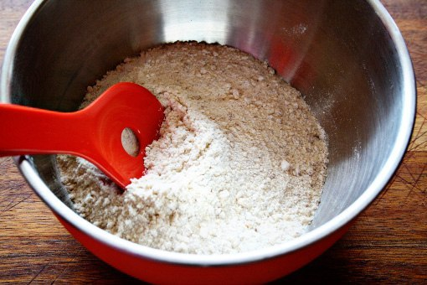
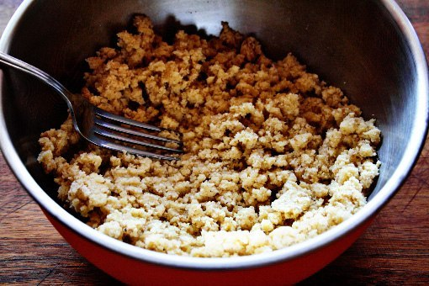
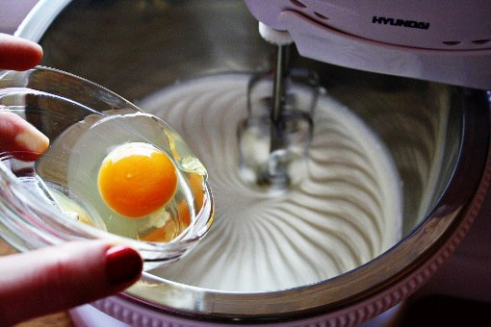
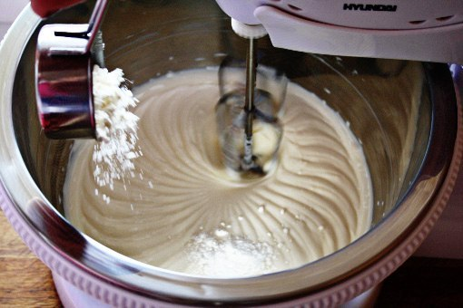
1. Измельчите орехи, добавьте муку и 100 г сахара
2. Добавьте охлажденное масло и вилкой разомните массу до образования крошки. Выложите на противень и равномерно распределите. Выпекайте в духовке в течение 12 минут при 170-180 градусах.
3. Взбейте сливочный сыр со 130 граммами сахара. По одному добавляйте яйца и продолжайте взбивать.
4. Добавьте 2 столовые ложки муки и молотый миндаль, продолжая взбивать

Slide 5
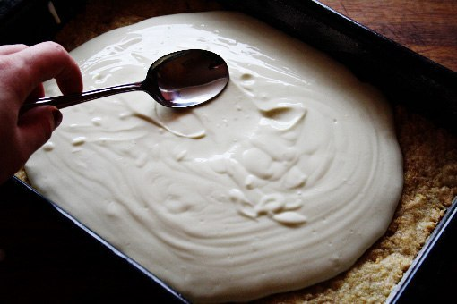
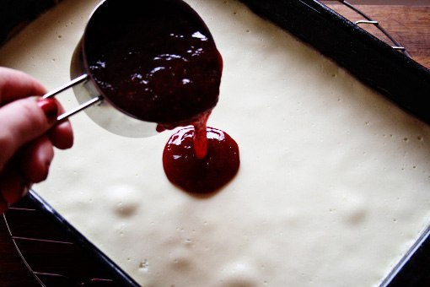
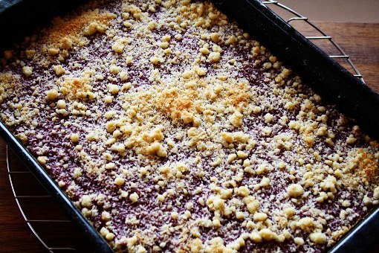
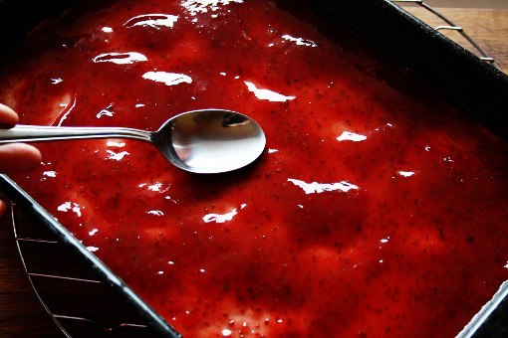
6. После духовки, следующим слоем, вылейте малиновый джем. И равномерно распределите по всей поверхности
5. Затем аккуратно вылейте и распределить смесь по выпеченной ранее форме и выпекать еще в течении 15 минут.
7. Ореховой крошкой посыпьте поверхность пирога. Равномерно посыпьте весь пирог ореховой крошкой
8. Малиновый чизкейк готов.

